Slide 1
BEWÄHRTE PRAKTIKEN FÜR GESCHLOSSENE HANDLING- UND TRANSPORTSYSTEME

Slide 2
VORWORT (FÜR LEHRKRAFT)
Als Teil der Schulung zur Umsetzung der NEPSI bewährten Praktiken hat NEPSI eine Reihe an Lehrmaterial entwickelt.
Jedes PowerPoint-Schulungspaket behandelt ein Thema, das für Arbeitskräfte in allen Branchen relevant ist, die Materialien verwenden, die kristalline Kieselsäure enthalten. Die Pakete informieren über die mit dem Thema verbundenen Risiken der Staubbelastung sowie über bewährte Praktiken und Maßnahmen, die zu deren Verringerung dienen. Ziel der Schulung ist es, die Arbeitskräfte zu informieren und zu schulen, damit sie die Sicherheitsmaßnahmen effektiv anwenden und die Belastung durch lungengängiges kristallines Siliziumdioxid (RCS) am Arbeitsplatz reduzieren können.
Verwenden Sie die leere Vorlage und die Platzhalter, um diesem Schulungspaket bei Bedarf zusätzliche Informationen hinzuzufügen.

Slide 3
BITTE BEACHTEN
Die Informationen in dieser PowerPoint-Schulung sind lediglich von beratendem und informativem Charakter. Es handelt sich nicht um eine Norm oder Vorschrift und die Schulung schafft weder neue rechtliche Pflichten noch ändert sie bestehenden Pflichten, die durch die Gesetzgebung und Politik vorliegen.

Slide 4
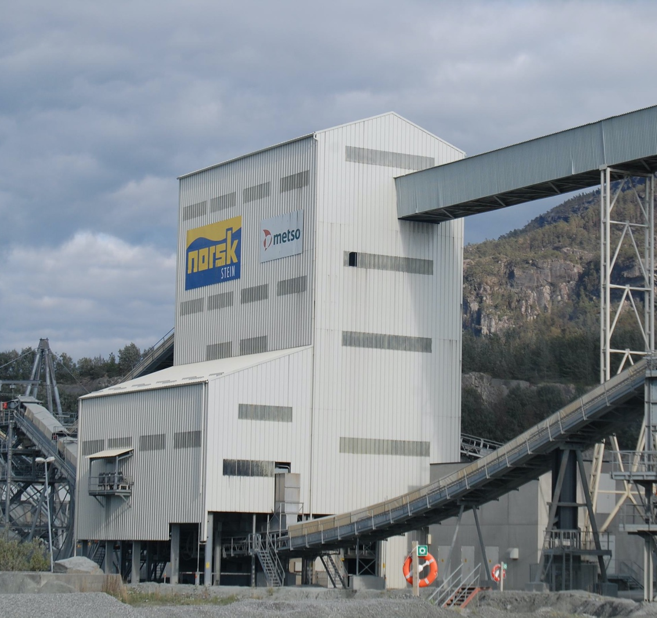
EINLEITUNG
Zu lernen sich vor arbeitsbedingten Gesundheitsgefahren zu schützen, ist Priorität.
In dieser PowerPoint-Schulung erfahren Sie mehr über:
Wie vollständig geschlossen Handling- und Transportsysteme konzipiert sind, um die Freisetzung von alveolengängiges kristallines Siliziumdioxid (RCS) in die Luft am Arbeitsplatz zu verhindern, wenn mit Schüttgut gearbeitet wird
Text für Lehrkraft zum Ausfüllen – wenn Sie eine spezielle Folie hinzugefügt haben, fügen Sie einen kurzen Überblick über das kontextbezogene Material ein
Notes:
Eine übermäßige Belastung durch alveolengängiges kristallines Siliziumdioxid (RCS) kann langfristig zu ernsthaften Gesundheitsproblemen führen. Aus diesem Grund ist es wichtig, dass alle Arbeitskräfte bewährte Praktiken kennen, die die Belastung durch Quarzstaub begrenzen oder eliminieren.
Diese Schulung beinhaltet Empfehlungen zu den verschiedenen mechanischen und pneumatischen Handling- und Transportsystemen zur Beförderung von Materialien, die kristalline Kieselsäure enthaltenden, insbesondere solche, die trocken sind.

Slide 5

TECHNIKEN ZUR STAUBMINIMIERUNG
GUTE HYGIENE / SAUBERKEIT
Das Waschen der Arbeitskleidung und das Aufsaugen von Staub, der bei der Arbeit entsteht, verhindert, dass sich mit der Zeit Staub ansammelt – ein sauberer Arbeitsplatz ist ein sicherer Arbeitsplatz.
WASSER
Wenn Sie Wasser in Ihre Prozesse integrieren, verhindern Sie, dass Staub in die Luft gelangt, indem Sie die Partikel mit Wasser auffangen.
Handling- und Transportsysteme verwenden eine Einhausung, um die Erzeugung von Staub zu kontrollieren, was eine der fünf wichtigsten Techniken zu Staubminimierung ist.
SCHUTZAUSRÜSTUNG
PSA (z.B. Gesichtsmasken) schützt vor Staub, wenn alle anderen Kontrollmaßnahmen nicht ausreichen, um das Risiko zu minimieren.
EINHAUSUNG
Die Durchführung von RCS-produzierenden Prozessen in einer geschlossenen Umgebung verhindert die Staubbelastung direkt an der Quelle.
ABSAUGUNG / BELÜFTUNG
Fangen Sie RCS direkt an der Quelle ein, bevor wir ihm ausgesetzt sind und tauschen Sie kontaminierte Luft mit sauberer Luft aus.

Slide 6


DIE RISIKEN BEI DIESER TÄTIGKEIT
Die Funktionsfähigkeit dieser Geräte ist entscheidend für den Schutz vor RCS.
Die langfristige Belastung durch hohe RCS-Werte kann zu schweren Lungenerkrankungen führen.
Es ist wichtig, dass wir uns jeden Tag vor der Belastung durch diesen Staub schützen.
Wenn wir bewährte Praktiken anwenden, schützen wir unsere Gesundheit.
Wie werden Sie Ihren Ruhestand verbringen?

Slide 7
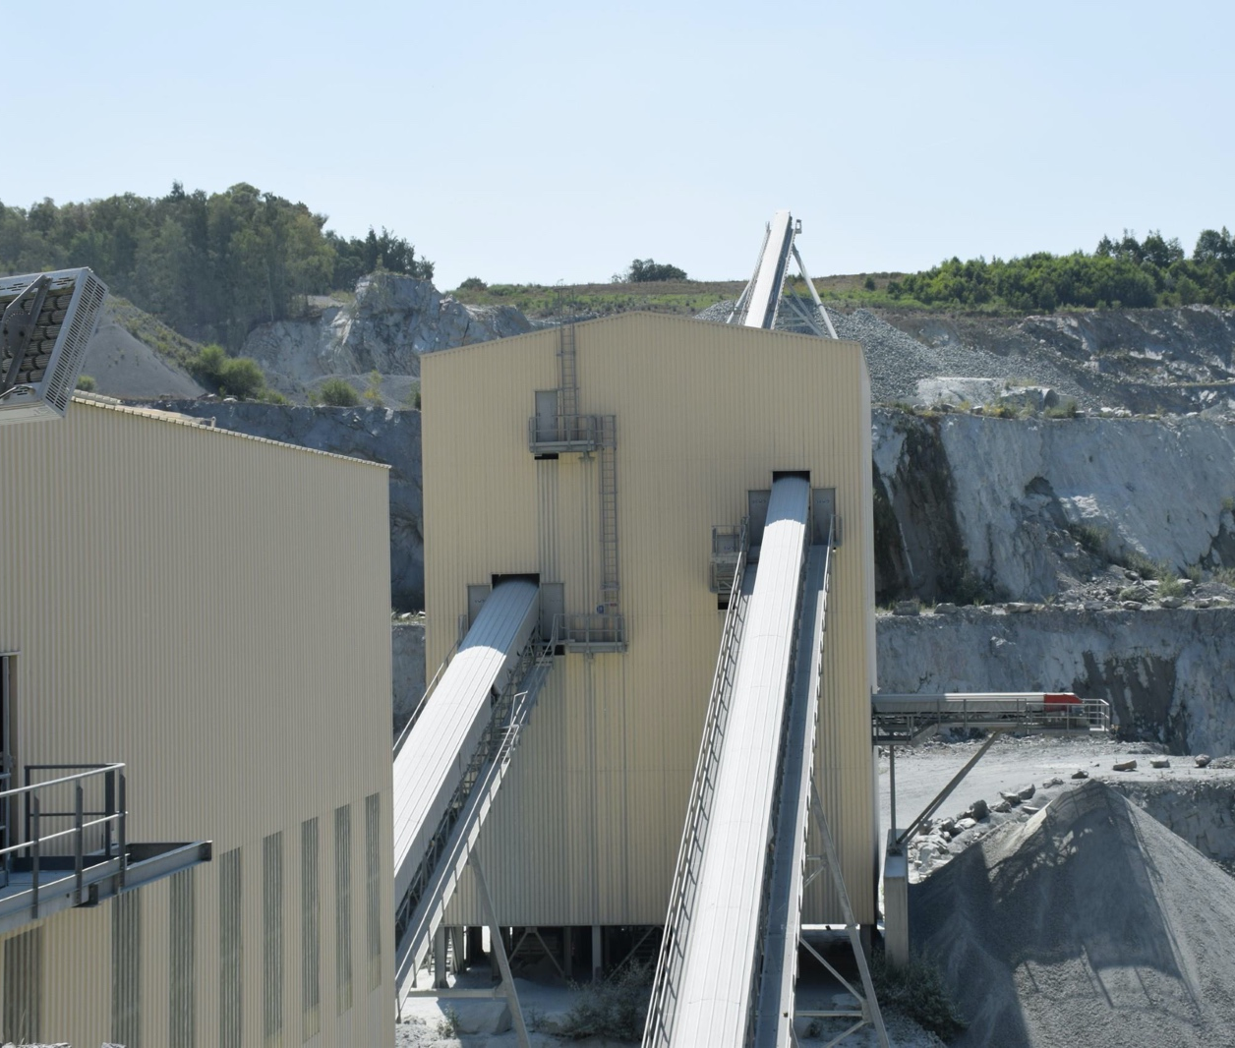
WIE GESCHLOSSENE SYSTEME HELFEN, DIE BELASTUNG DURCH RCS ZU REDUZIEREN
Geschlossene Systeme sind die effektivste technische Maßnahme zur Staubbekämpfung. Zu den Vorteilen gehören:
Reduzierte/verminderte Staubbelastung
Schneller und kostengünstiger Transport von Materialien
Begrenztes Risiko durch menschliches Versagen und Verletzungen
Notes:
Der Transport von Materialien, die kristalline Kieselsäure enthalten, kann dazu führen, dass Staubpartikel in der Luft schweben. Die effektivste technische Maßnahme zur Staubminimierung ist das Arbeiten in geschlossenen Systemen (Einkapselung, Einhausung).

Slide 8
ARTEN VON GESCHLOSSENEN TRANSPORTSYSTEMEN
Schneckenförderer
Förderbänder
Becherwerke
Vibrationswendelförderer
Text für Lehrkraft – Fügen Sie ein Bild und Informationen über Transportsysteme hinzu, die für Ihren Arbeitskontext relevant sind (falls zutreffend)
Notes:
Transportsysteme sind in der Regel pneumatisch (d.h. sie enthalten oder werden mit Gas oder Luft unter Druck betrieben), was sie effizienter macht.
Wenn ein geschlossenes Transportsystem nicht zur Verfügung steht, kann die Befeuchtung von trockenen Materialien eine Alternative zum vollständigen Einschluss sein.

Slide 9
DOS UND DON'TS FÜR GESCHLOSSENE TRANSPORTSYSTEME
DO
Prüfen Sie die Maschine auf sichtbare Anzeichen von Schäden, insbesondere an Verschleißstellen (z.B. Biegungen).
Beseitigen Sie Verschüttungen sofort mit einem Staubsauger oder einem Nassreinigungsverfahren.
Überprüfen Sie den Zustand der Reinigungsvorrichtungen des Förderbands und stellen Sie sie bei Bedarf ein.
Informieren Sie die Aufsichtsperson vor Ort über mögliche Lecks/Probleme.
Planen Sie im Voraus für den Problemfall. Finden Sie zum Beispiel einen sicheren Weg, Blockaden zu beseitigen.
DON’T
Überladen Sie die Transportsysteme nicht.
Transportieren Sie keine Gegenstände, die nicht für den Transport im geschlossenen System bestimmt sind.
Nehmen Sie keine unbefugten Änderungen am System vor. Ziehen Sie einen kompetenten Fachmann hinzu.

Slide 10
LEERE SEITE
Verwenden Sie diese Folie, um spezielles Schulungsmaterial für eine bestimmte Arbeitsumgebung/ einen bestimmten Kontext zu erstellen.
Um das Bild zu ändern, klicken Sie mit der rechten Maustaste > Bild ändern > dieses Gerät.
Um weitere Folien zu erstellen, klicken Sie oben auf die Registerkarte „Neue Folie“.

Slide 11
FAZIT
Geschlossene Transportsysteme sind der beste Weg, um Staubbildung zu minimieren, wenn Schüttgut transportiert wird.
Denken Sie daran:
Verwenden Sie immer geschlossene Systeme, sofern verfügbar.
Überprüfen Sie das System auf sichtbare Anzeichen von Schäden.
Melden Sie Störungen Ihrem Vorgesetzten.
Lehrkraft kann weitere Schlussfolgerungen hinzuzufügen.

Slide 12
WEITERES LERNMATERIAL
Bewährte Praktiken für Handling- und Transportsysteme (Aufgabenblatt 2.1.11)
NEPSI-Handbuch für bewährte Praktiken
NEPSI-Handbuch für KMUs
Unsere NEPSI E-Learning-Plattform mit weiteren Lernressourcen zu RCS finden Sie unter training.nepsi.eu.

